Slide 1




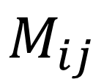
スカラー
ベクトル
行列
3階のテンソル
$$⋯$$
$$c$$
$$v_{i}$$
$$M_{ij}$$
$$T_{ijk}$$

Slide 2

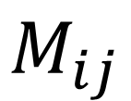
転置
$$M_{ij}$$
$$M_{ji}$$

Slide 3

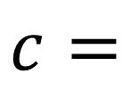

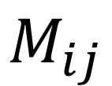





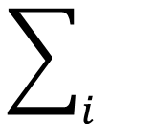
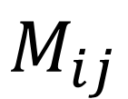
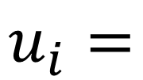
ベクトルの内積＝スカラー
$$v_{i}$$
$$u_{i}$$
$$\sum_{i}{ }$$
$$c=$$
$$v_{i}$$
$$u_{i}$$
ベクトルと行列の積＝ベクトル
$$u_{i}=$$
$$\sum_{j}{ }$$
$$v_{j}$$
$$M_{ij}$$
$$v_{i}$$
$$M_{ij}$$

Slide 4

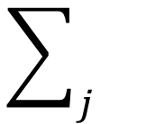

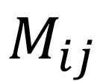
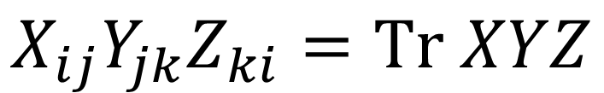
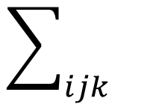


行列の自分の足を結ぶとトレース
$$M_{ij}$$
$$\sum_{j}{ }$$
$$M_{ii}=Tr M$$
複数の行列の積のトレース
$$X$$
$$\sum_{ijk}{ }$$
$$X_{ij}Y_{jk}Z_{ki}=Tr XYZ$$
$$Z$$
$$Y$$

Slide 5
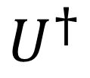


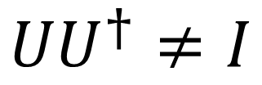
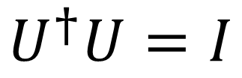

Isometry (m>n)
m
n
n
m
$$U$$
$$U^{†}$$
$$=$$
$$≠$$
$$U^{†}U=I$$
$${UU}^{†}≠I$$

Slide 6

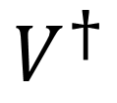



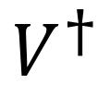
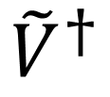







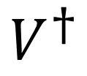


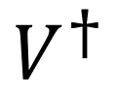

$$X$$
$$=$$
$$U$$
$$Σ$$
$$V^{†}$$
$$=$$
$$L$$
$$V^{†}$$
$$=$$
$$L$$
$$V^{†}$$
$$V$$
$$V^{†}$$
ここを細くする
$$≈$$
$$Y$$
$$\tilde{V}$$
$${\tilde{V}}^{†}$$
$$=$$
$$\tilde{X}$$

